Slide 2
การใช้อินเทอร์เน็ต
ในการทำงานร่วมกัน

Slide 3
“เด็กๆ เคยใช้บริการ Google เพื่อทำอะไรบ้าง?”

Slide 4
มาดูคลิปฟีเจอร์เด็ด Google Drive | We
https://www.youtube.com/watch?v=qnm_Plw9jUo

Slide 5
Suits
ส่วนใหญ่แล้วเราจะรู้จัก Google
ในฐานะเซิร์จเอ็นจิ้น (Search Engine) ที่ไว้ค้นหาอะไรก็ได้
แต่จะมีสักที่คนที่รู้ว่าบริษัทนี้ได้สร้างสรรค์เครื่องมือมากมายให้ได้ใช้บริการ
ยิ่งรู้มาก ก็จะยิ่งได้เปรียบ ในการใช้อินเทอร์เน็ตให้เข้ากับชีวิตประจำวันมากขึ้น
และช่วยให้การเรียนมีคุณภาพและสะดวกสบายมากขึ้นอีกด้วย

Slide 6
ตัวอย่างบริการหรือโปรแกรมต่างๆ ของ Google
Google Gmail E-Mail
Gmail เป็นบริการฟรีอีเมล
Google Chrome
เป็นโปรแกรมสำหรับดูข้อมูล
ในอินเตอร์เน็ต ท่องเว็บไซต์
Google maps
บริการค้นหาเส้นทาง แสดงแผนที่ทั่วโลก
สะดวกในการวางแผนการเดินทาง
สามารถคำนวณระยะเป็นกิโลเมตรได้
Google Translate
เป็นบริการแปลภาษา
สามารถออกเสียงคำหรือประโยคได้
Google News
เป็นบริการสืบค้นหาข่าว
เกี่ยวกับเรื่องหนึ่งเรื่องใดที่เราสนใจโดยเฉพาะ
Google Drive
บริการพื้นที่เก็บข้อมูล เก็บไฟล์บนเซิร์ฟเวอร์ในอินเตอร์เน็ตเหมือนมีฮาร์ดดิสก์ส่วนตัวบน
อินเตอร์เน็ต สามารถแชร์ไฟล์ให้คนอื่นใช้งานได้

Slide 7
Google Sites
เป็นบริการพื้นที่ให้
สร้างเว็บไซต์โดย Google
สำหรับใช้งานส่วนตัวหรือทำธุรกิจ
Google Blogger
เป็นบริการให้สร้างเว็บบล็อก
เพื่อบันทึกข้อมูลส่วนตัว
หรือใช้งานด้านต่างๆ
ที่ไม่ขัดนโยบายการใช้งานของ Google
Google Calendar
เป็นบริการปฏิทินจัดการนัดหมาย
จัดการตารางเวลาของคุณ
และแบ่งปันกิจกรรมต่างๆ
กับเพื่อนๆ หรือที่ทำงาน
Google Slide
เป็นเครื่องมือสำหรับสร้างงานนำเสนอ
(Presentation) ในรูปแบบต่างๆ
Google Documents
เรียกกันสั้น ๆ ว่า Google Docs
เป็นบริการออนไลน์ที่ใช้
ในการจัดการเอกสาร
Google Sheets
มีลักษณะการทำงานคล้ายๆ กับ Excel
มีการสร้าง Column Row
สามารถใส่ข้อมูลต่างๆ ลงไป
ใน Cell ได้คานวณสูตร ต่างๆ

Slide 8
ในยุคที่ โควิดระบาด ทำให้ต้องงดการเดินทาง
และการรวมกลุ่มเพื่อลดการแพร่ระบาดของเชื้อโรค
ทำให้เด็กๆต้องเรียนออนไลน์ ผู้ปกครองต้องทำงานอยู่ที่บ้าน
บริการออนไลน์ต่างๆ ก็ได้ถูกนำมาใช้ประโยชน์อย่างมากมาย

Slide 9
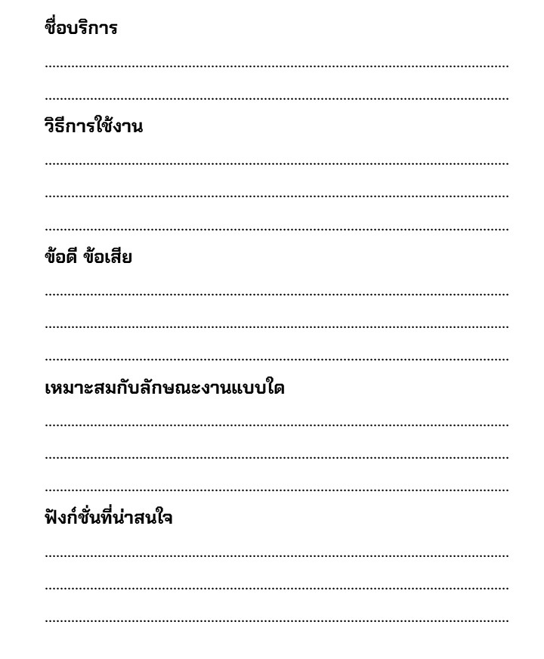
มาช่วยกันหาข้อมูลเกี่ยวกับบริการของGoogle ที่สนใจกันเถอะเด็กๆ

Slide 10
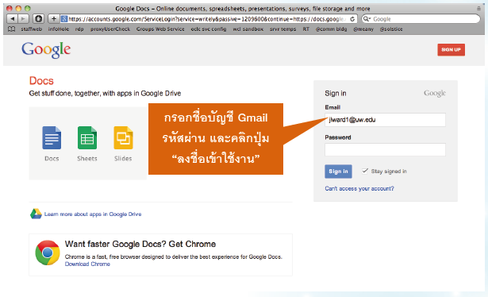
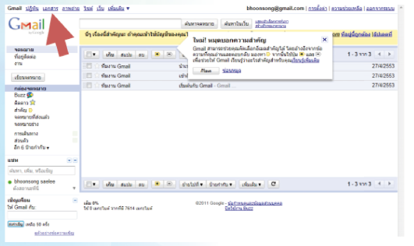
ทำงานร่วมกัน ผ่าน Google Doc
ขั้นตอนที่ 1 การเริ่มต้นใช้งาน Google Docs สามารถเข้าใช้งานได้ 2 วิธี คือ
วิธีที่ 2 สำหรับผู้ที่ใช้บริการ Gmail อยู่แล้ว
หลังจากล็อกอินเข้าสู่ระบบ Gmail แล้วให้คลิกที่“เอกสาร”
บนแถบเมนูด้านบนซ้ายมือก็จะเข้าสู่หน้า Google Docs ได้ทันที
วิธีที่ 1 เข้าเว็บไซต์ http://docs.google.com

Slide 11
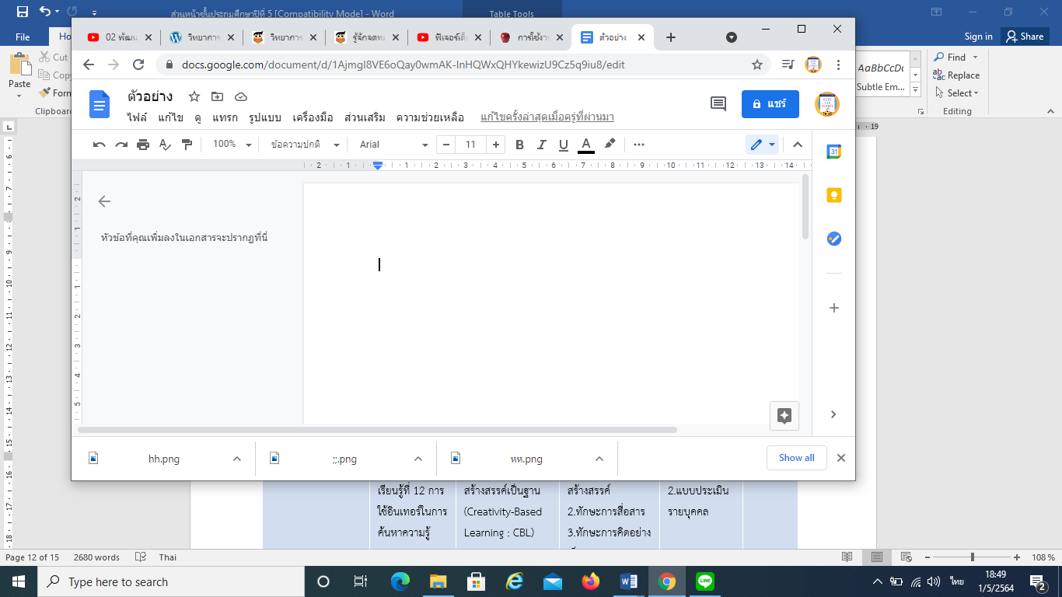
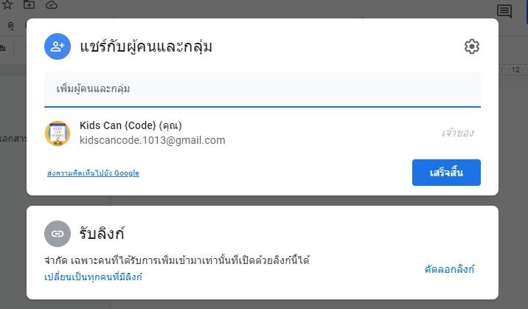
ขั้นตอนที่ 2 หลังจากเข้าสู่ระบบแล้ว
จะพบกับหน้าเว็บไซต์ของ Google Docs พร้อมใช้งาน
ขั้นตอนที่ 3 คลิกปุ่ม “สร้างใหม่”
แล้วเลือก “เอกสาร” จะปรากฏหน้าเอกสาร
ที่มีลักษณะคล้ายกับ Microsoft Word
ขั้นตอนที่ 4 คลิกเลือกปุ่ม
จากนั้นจะปรากฏหน้าต่าง “แชร์กับผู้คนและกลุ่ม”

Slide 12
ขั้นตอนที่ 5 พิมพ์อีเมลของเพื่อนที่จับคู่กัน ลงในช่อง “เพิ่มผู้คนและกลุ่ม”
จากนั้น คลิกปุ่ม เสร็จสิ้น จะมีอีเมล ส่งไปที่เพื่อนเพื่อให้ตอบตกลงยืนยันการทำงานร่วมกัน
ให้เช็คอีเมลและตอบตกลง จะเริ่มทำงานร่วมกันผ่าน Google Docs
ขั้นตอนที่ 6 สามารถสร้างเอกสาร แก้ไข และจัดเก็บแบบออนไลน์
สามารถเข้าถึงไฟล์เอกสารได้จากคอมพิวเตอร์ทุกครั้งที่เชื่อมต่อกับอินเทอร์เน็ต
และ Web browser สามารถนำเข้า สร้าง แก้ไข และปรับปรุงเอกสาร
ฟอนต์ ตาราง และภาพ และรูปแบบไฟล์ต่างๆ ร่วมกันได้ แบบ real time
ขั้นตอนที่ 7 ให้แชร์ให้กับอีเมลของครูด้วย
เพื่อให้ครูคอยตรวจสอบความคืบหน้าของงาน

Slide 13
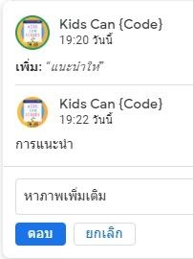
ครูให้คำแนะนำผ่าน ระบบการแนะนำ แบบ Real time
โดยไปที่ ไอคอน คลิกที่ลูกศรลง
จะปรากฎหน้าต่างขึ้นมา ให้เลือก การแนะนำ
ครู หรือ ผู้ร่วมการทำงานคนอื่นๆ
สามารถพูดคุยกันได้ ผ่านกล่องตอบโต้ที่จะปรากฎขึ้นมา

Slide 14
โดยเบื้องต้น ผู้ร่วมทำงาน
อาจร่วมกันวางแผน แนวทางการหาข้อมูล
ตามขั้นตอนการได้มาซึ่งข้อมูลสารสนเทศ
คือ การกำหนดจุดมุ่งหมายของข้อมูล
เลือกวิธีการเก็บรวบรวมข้อมูล
ดำเนินการรวบรวมข้อมูล การประมวลผล
และวิเคราะห์ข้อมูล การนำเสนอข้อมูล
และจัดทำรายการ ก่อนเริ่มการทำงาน

Slide 15
แนะนำเมนูและแถบเครื่องมือ ที่มีลักษณะคล้ายกับโปรแกรม MS Word สามารถใช้งานได้ง่าย เช่น การกำหนดลักษณะข้อความ แบบตัวอักษร ขนาดตัวอักษร ตัวหนา ตัวเอียงตัวขีดเส้นใต้ ตำแหน่งของข้อความ
แนะนำการใช้เครื่องมือต่างๆเพิ่มเติม
เช่น การแทรกรูปภาพ แทรกตาราง ภาพวาด
แทรกแผนภูมิ เพื่อให้การนำเสนอน่าสนใจ

Slide 16
ช่วยกันสรุป ประโยชน์ และข้อจำกัด
ของการทำงานร่วมกันผ่านระบบอินเทอร์เน็ต

